Slide 1


Емельяновский дорожно-строительный техникум
Емельяновский
дорожно-строительный
техникум

Slide 2
Емельяновский дорожно-строительный
техникум - это старейшее учебное заведение Красноярского края.
История техникума начинается с 1976 года.
Сегодня техникум – это динамично развивающееся среднее профессиональное образовательное учреждение, имеющее современную материально –техническую базу для обучения специалистов-профессионалов с высокой образовательной культурой.

Slide 3
Емельяновский дорожно-строительный
техникум имеет и два филиала:
Головное:
п. Емельяново, ул. СПТУ-81, стр. 2М
Структурное подразделение:
с. Замятино, ул. Новая, стр. 1
Березовский филиал:
п. Березовка, ул. Полевая, 2
Козульский филиал:
п. Козулька, ул. Школьная, 6а

Slide 4
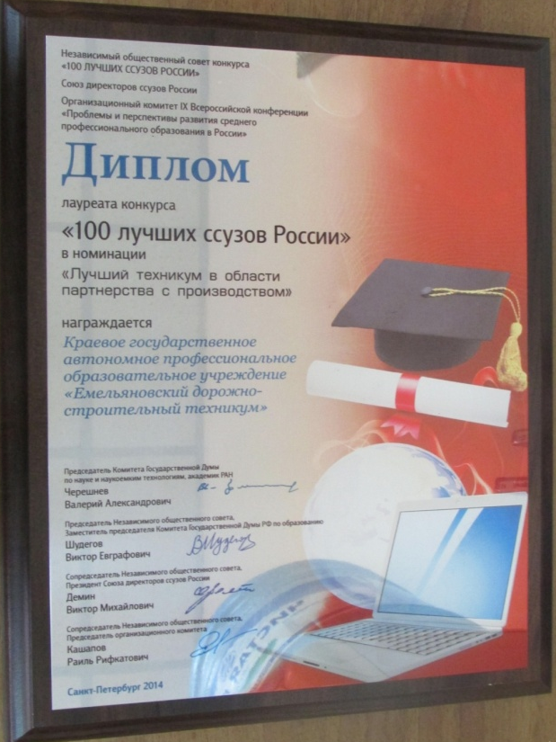

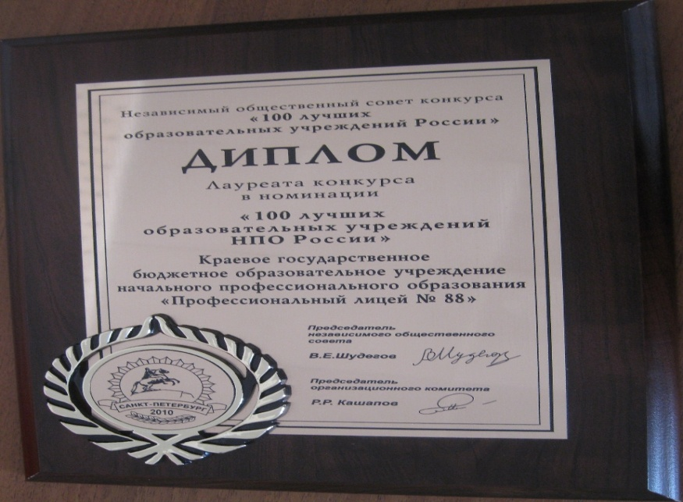
Мы являемся лауреатом конкурса «100 лучших образовательных учреждений СПО России»

Slide 5

Профессиональные навыки студенты получают в новых мастерских, оснащенных по стандартам регионального проекта «Профессионалы». Мастерские открыты, по четырем компетенциям: Кузовной ремонт, Управление экскаватором, Управление автогрейдером, Обслуживание грузовой техники.
Открытие стало возможным благодаря гранту Национального проекта «Образование», который выиграл техникум.

Slide 6
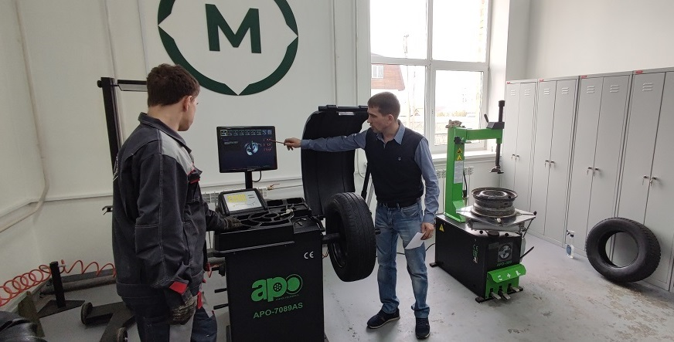
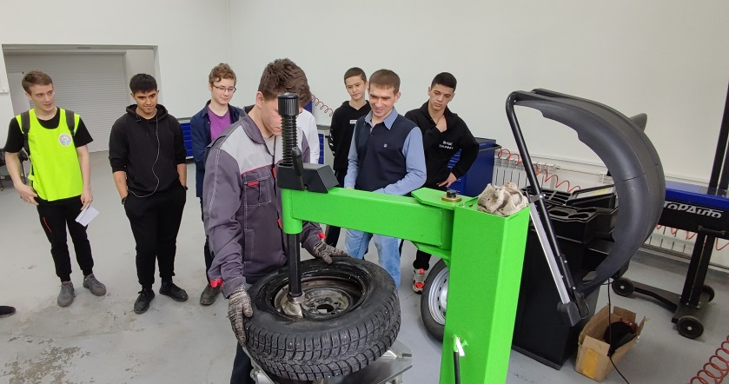
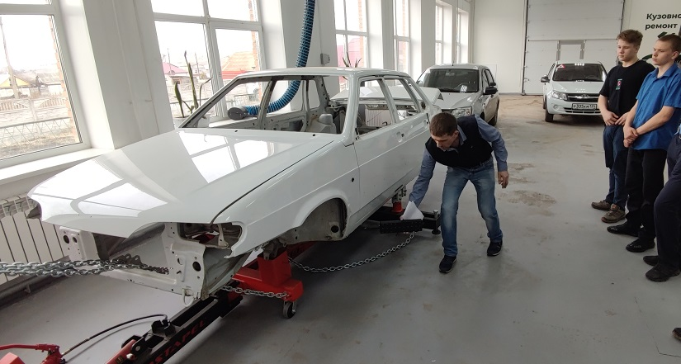
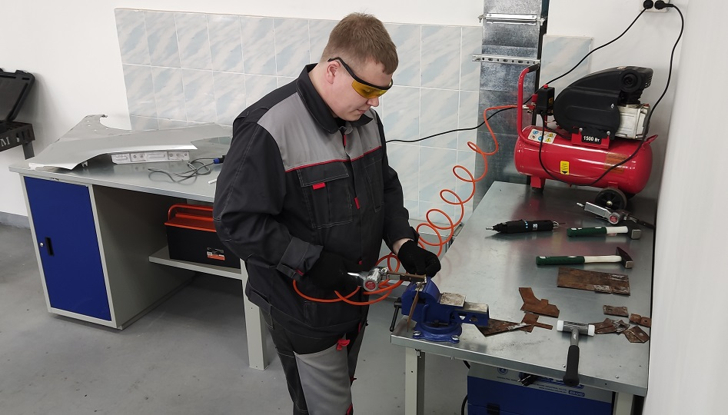
«Кузовной ремонт»

Slide 7
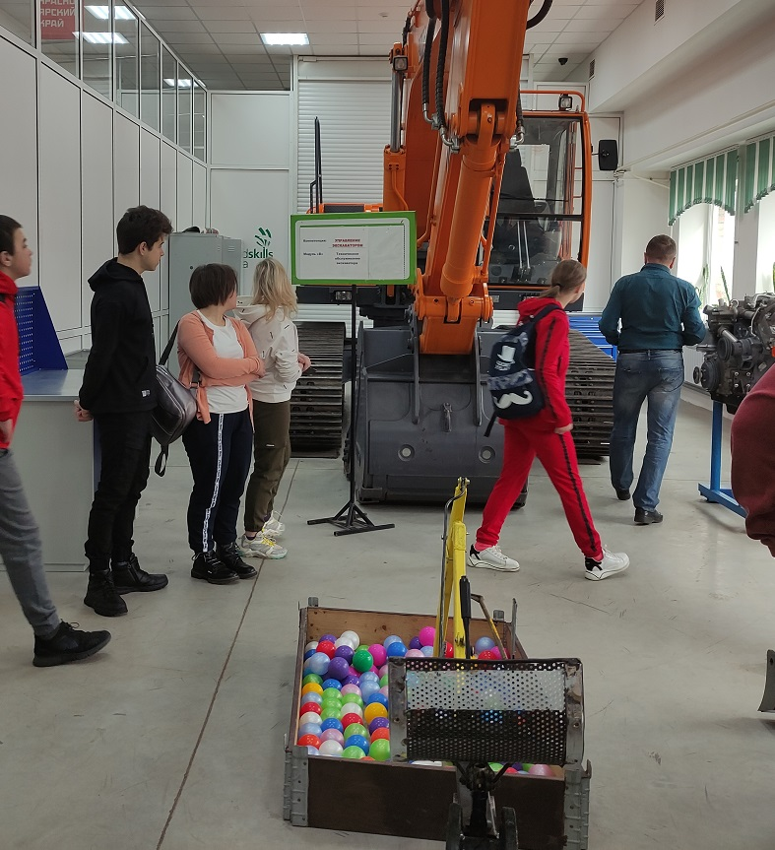
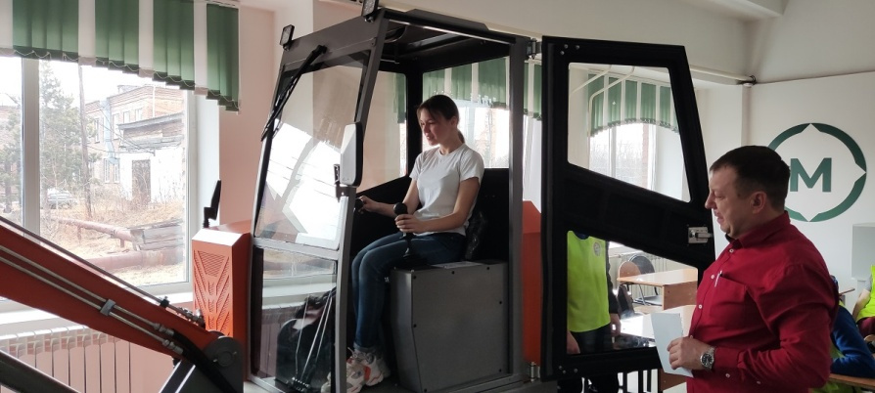
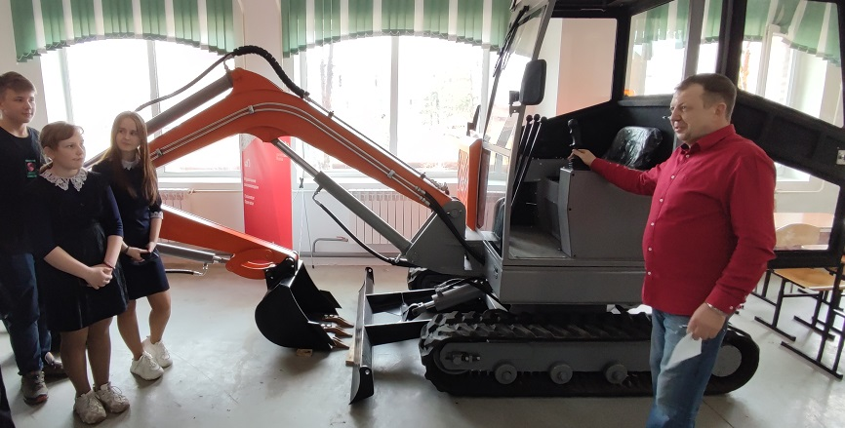
«Управление экскаватором»

Slide 8
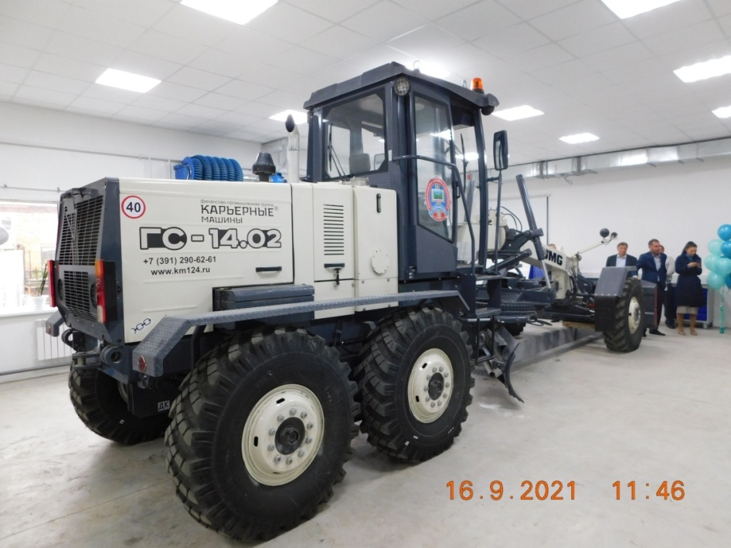
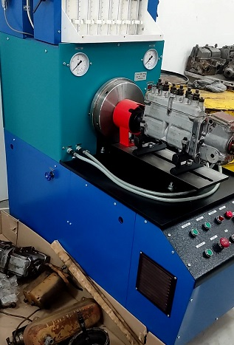
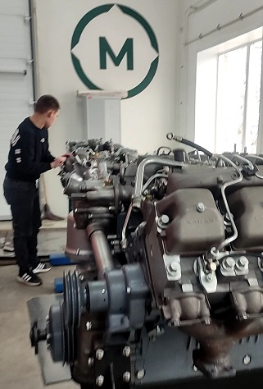
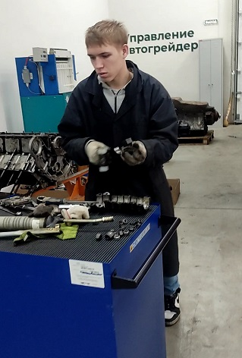
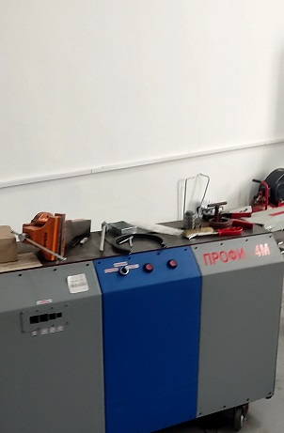
«Управление автогрейдером»

Slide 9
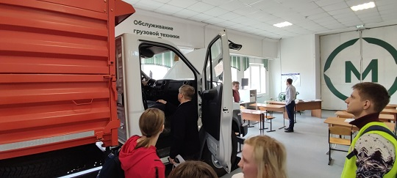
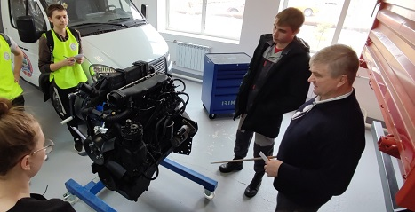
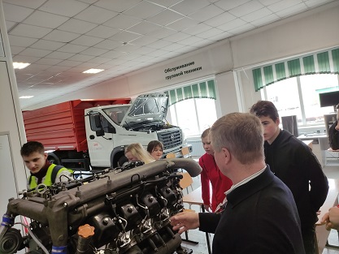
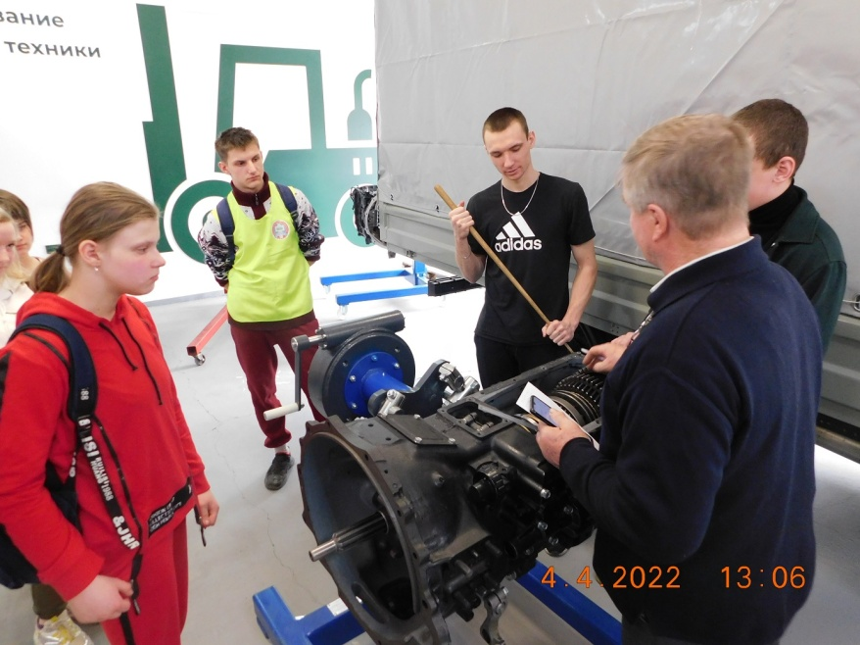
«Обслуживание грузовой техники»

Slide 10
Подготовка специалистов ведется по следующим профессиям и специальностям:

Slide 11

23.02.01 Организация перевозок и управление на транспорте
(по видам)
База: 9 классов
Срок обучения:
3 года 10 месяцев
Квалификация:
Техник

Slide 12
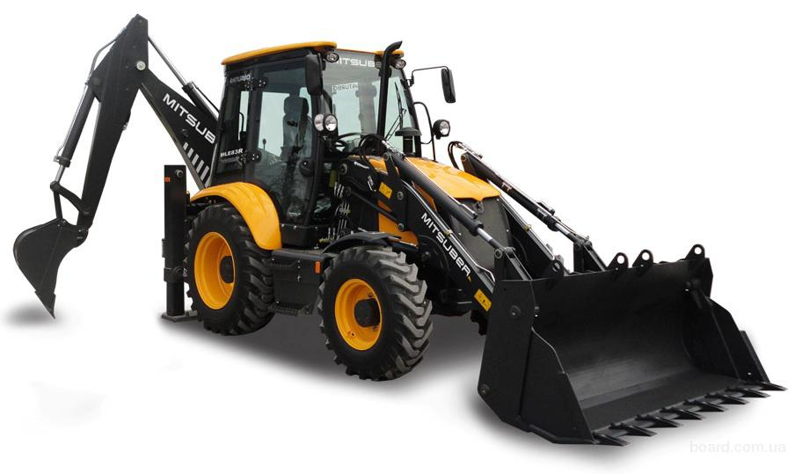
23.02.04 Техническая эксплуатация подъемно-транспортных, строительных, дорожных машин и оборудования
(по отраслям)
База: 9 классов
11 классов (заочная)
Срок обучения::
3 года 10 месяцев
Квалификация:
техник
Профессия:
машинист
автогрейдера;

Slide 13
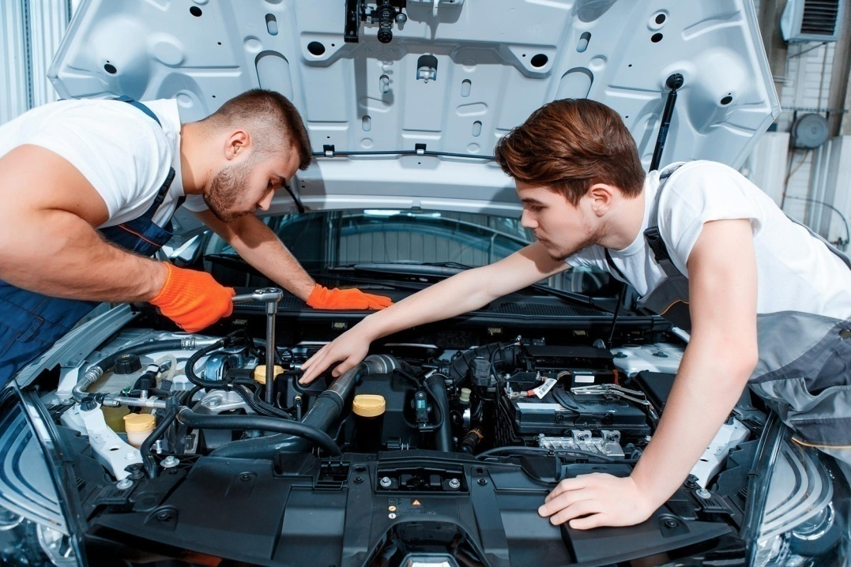
23.02.07 Техническое обслуживание и ремонт двигателей, систем и агрегатов автомобилей
База: 9 классов
Срок обучения:
3 года 10 месяцев
Квалификация:
специалист
Профессия:
слесарь по
ремонту
автомобилей

Slide 14
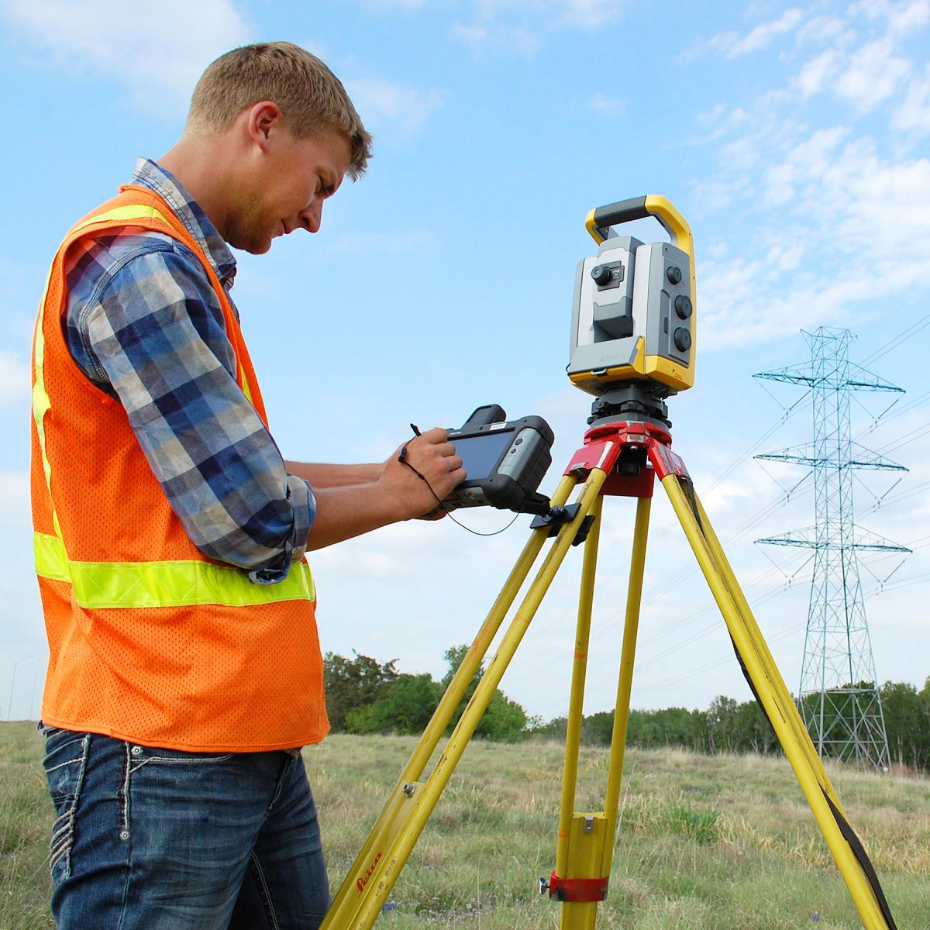
21.02.08 Прикладная геодезия
База: 9 классов
Срок обучения: 3 года 10 месяцев
Квалификация: техник- геодезист

Slide 15
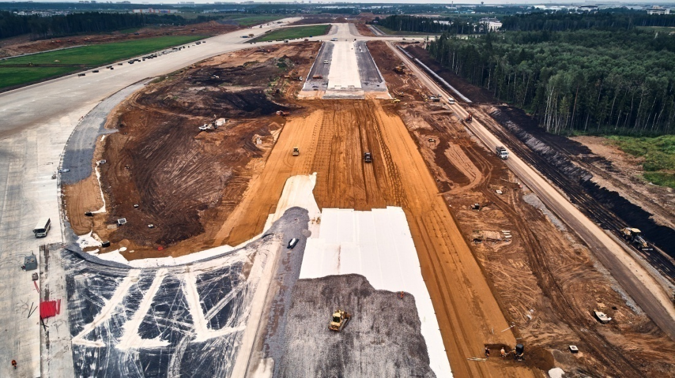
08.02.12 "СТРОИТЕЛЬСТВО И ЭКСПЛУАТАЦИЯ АВТОМОБИЛЬНЫХ ДОРОГ, АЭРОДРОМОВ и городских путей сообщения"
База: 9 классов
Срок обучения:
3 года 10 месяцев
Квалификация:
техник

Slide 16
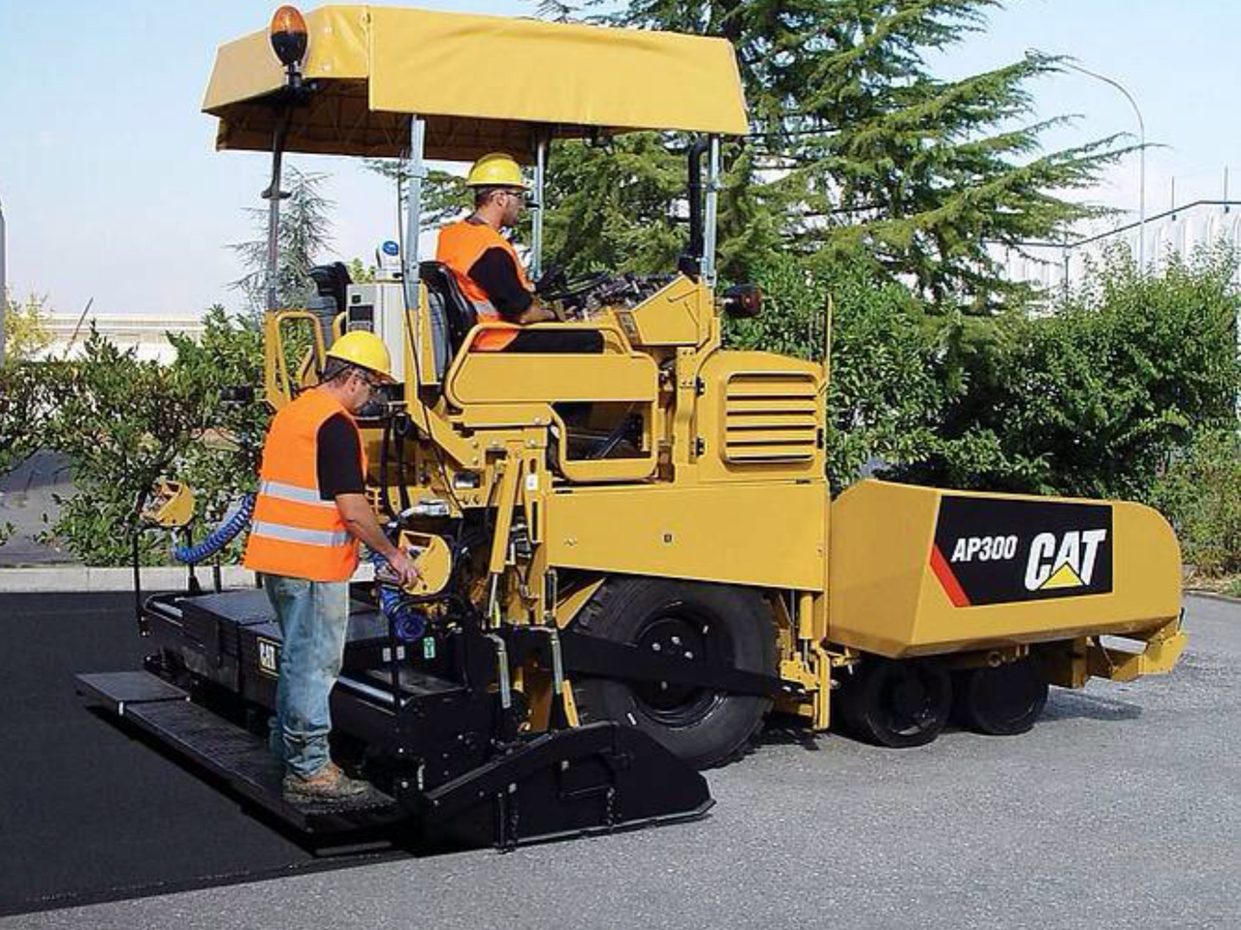
23.01.06 Машинист дорожных и строительных машин
База: 9 классов
Срок обучения:
1 год 10 месяцев
Квалификация:
-машинист экскаватора одноковшового;
-тракторист.

Slide 17
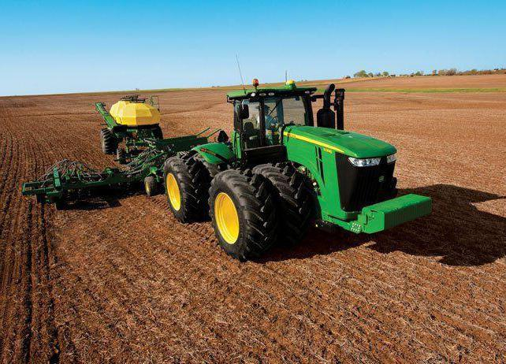
35.01.13 Мастер сельскохозяйственного
производства
База: 9 классов
Срок обучения:
1 года 10 месяцев
Квалификация:
-слесарь по ремонту сельскохозяйственных машин и оборудования
-тракторист-машинист сельскохозяйственного производства

Slide 18
«Профессионалы»
Это Всероссийское чемпионатное движение по профессиональному мастерству, целью которого является повышение престижа рабочих профессий и развитие профессионального образования.
Студенты техникума ежегодно принимают участие во Всероссийском чемпионате «Профессионалы» по компетенциям: Управление бульдозером, Управление экскаватором, Управление автогрейдером, Управление фронтальным погрузчиком и занимают почетные лидирующие места.

Slide 19




Наши партнеры

Slide 20
Почему мы советуем поступать в Емельяновский дорожно-строительный техникум?
Востребованость получаемой специальности/профессии на рынке труда;
Прием в техникум без вступительных экзаменов ( конкурс аттестатов);
Высококвалифицированные педагоги;
Современная материально-техническая база;
Помощь в трудоустройстве;
Интересная студенческая жизнь;
Стипендия;
Общежитие;

Slide 21

Информер техникума

Slide 22

Контакты
График работы: с 08-00 до 17-00 часов
Режим работы: с понедельника по пятницу
Телефон для справок: 8 (391) 226-32-34,
8 (391) 226-32-35
Наш сайт: edst24.ru
Социальные сети:
«Информер ЕДСТ»
http://vk.com/edst24
https://ok.ru/
Слово и дело: https://vk.com/public216919777

Slide 23
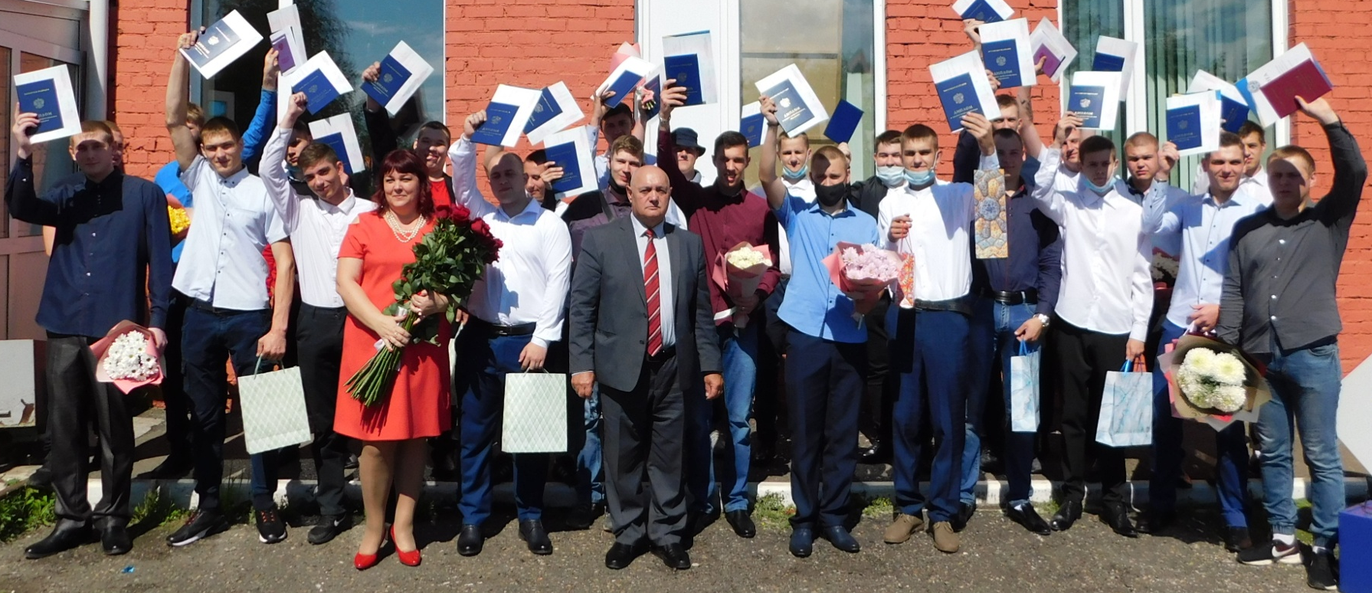
СПАСИБО ЗА ВНИМАНИЕ!
ЖДЕМ ВАС В ГОСТИ НА ДНИ ОТКРЫТЫХ ДВЕРЕЙ!
БУДЕМ РАДЫ ВИДЕТЬ ВАС
В ЧИСЛЕ АБИТУРИЕНТОВ
!Емельяновского дорожно-строительного техникума!

